Slide 1

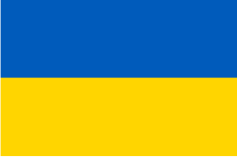




JDS
Проект JDS: стипендії для розвитку людських ресурсів 2026/27
Japan International Cooperation Agency (JICA)
Japan International Cooperation Center (JICE)

Slide 2


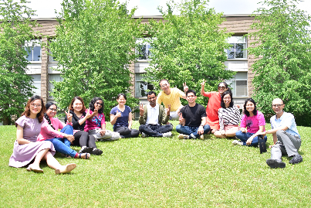
В цій презентації:
1. Загальний огляд проекту JDS
・Що це за проект (Чому Японія?)
2. Яким чином подати заяву на участь
3. Питання та відповіді

Slide 3
Що таке JDS?

Slide 4



Про проект JDS
JDS
Проект надання стипендій для розвитку людських ресурсів
Повноцінна стипендія фінансується Урядом Японії в рамках програми ODA
Спрямована на молодих держслужбовців та посадових осіб місцевого самоврядування
Одно- або дворічний магістерський курс в університеті Японії (навчання англійською мовою)

Slide 5
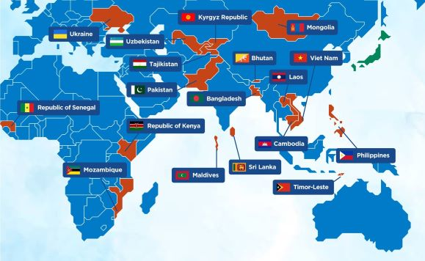
Загальна характеристика JDS
JDS – це стипендії для 25 країн
JDS започатковано у 1999 році / Проект JDS для України було розпочато у 2024 році
На цей час понад 6700 учасників проекту з 25 країн відвідали Японію, п'ять з них з України

Slide 6
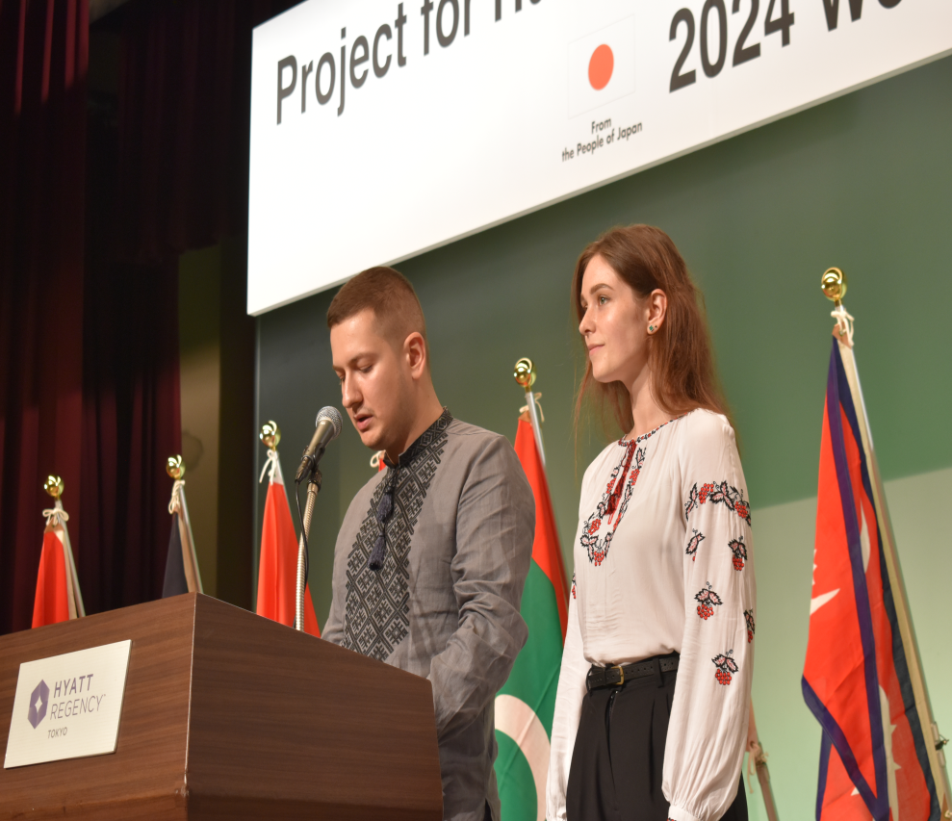
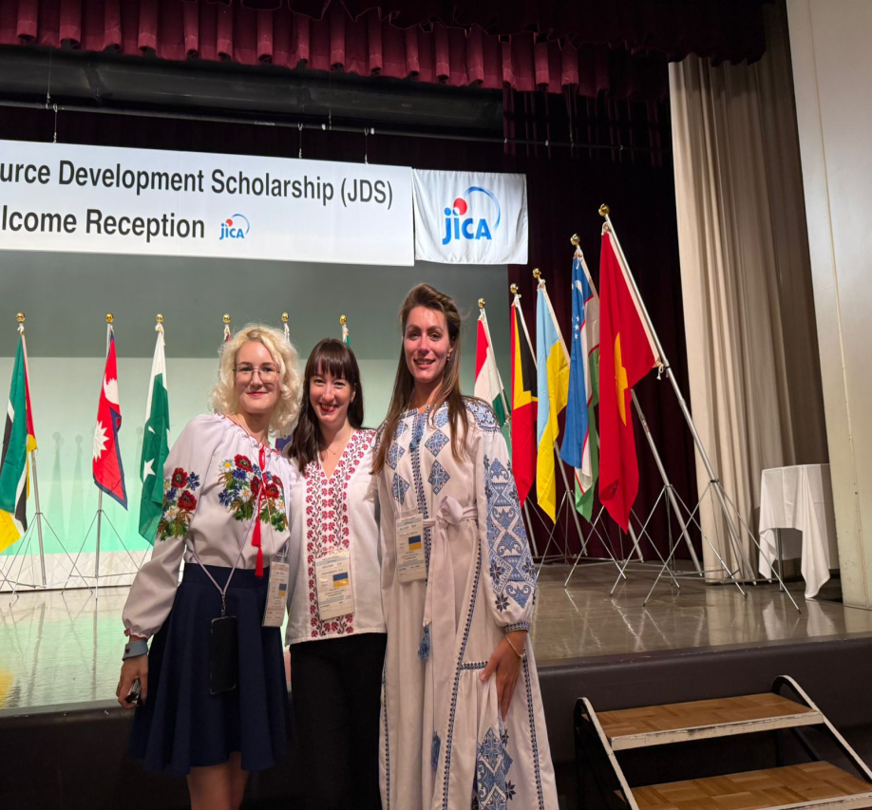
Учасники з України
Перша група
Друга група
Notes:
昨年2024年8月に歓迎レセプションがありました。ウクライナの留学生2名も参加し、留学生代表スピーチをしました。

Slide 7









Про проект JDS
Головні задачі Проекту
Підтримка розвитку людських ресурсів/персоналу
Подальше розширення двосторонніх відносин
Проект JDS спрямований на амбіційних держслужбовців та посадових осіб місцевого самоврядування, які у майбутньому реалізовуватимуть плани соціального та економічного розвитку держави, а також можуть бути залучені до управління країною
Проект JDS спрямований на перспективних державних службовців та ПОМС
Навчання
в Японії
Учасники програми
Повернення на роботу в Україну
Реалізація планів розвитку

Slide 8



Виконавчий Комітет
Виконавчий комітет
Прийняття рішень по проекту JDS
Визначення приймаючих університетів
Організація відбору кандидатів
Затвердження успішних фіналістів
Посольство Японії в Україні
НАДС
Національне агентство України з питань державної служби
(Японське агентство міжнародного співробітництва)
Керуючий Проектом JDS
Сприяє реалізації проекту шляхом:
Інформування про проект
Проведення рекрутингу та відбору
Роз'яснювальних брифінгів
Надання підтримки в Японії
Виплати стипендій, тощо.
JICA
Японське агентство міжнародного співробітництва

Slide 9
Структура українського проекту JDS
Програма (Пріоритетна сфера) | Компонент (Проблеми розвитку) | Приймаючий університет Магістратура | Кількість учасників
1. Зміцнення управлінських функцій | 1-1. Зміцнення управлінської складової Можливі напрямки навчання: Державна політика, Державне управління /Адміністрування, Антикорупційна діяльність, Місцеве самоуправління | Міжнародний Університет Японії Магістратура з міжнародних відносин Міжнародна програма державної політики, 1 рік | 2
 |  | Університет Rikkyo Магістратура з вивчення соціального проектування, курс на Магістра соціального проектування та адміністрування (MSDA), 2 роки (перший рік в Японії та другий рік в Україні) | 1
 | 1-2. Підвищення рівня економічного планування/політики Можливі напрямки навчання: Економічна теорія (макро/мікро), Управління державними фінансами /державні інвестиції, Фінансова політика, Сприяння промисловому розвитку та інвестиціям | Міжнародний Університет Японії Магістратура з міжнародних відносин Міжнародна програма державної політики, 1 рік | 1
 |  | Міжнародний Університет Японії Магістратура з міжнародного управління Інтенсивна програма МВА, 1 рік, Програма з цифрової трансформації, 1 рік | 1
ЗАГАЛЬНА КІЛЬКІСТЬ / РІК |  |  | 4
* Університети можуть прийняти 5 учасників, але діюча квота складає 4.

Slide 10
Переваги навчання в Японії

Slide 11
Чому саме Японія? - Які переваги -
1. Високі стандарти освіти
Видатний професорський склад з високим рівнем знань та досвіду
Добре обладнані аудиторії
2. Можливість відчути на собі всі позитивні
сторони Японії
Уроки, винесені з історії розвитку Японії
Пунктуальність, ефективне управління часом, належна попередня підготовка, групові заходи

Slide 12


Японія: Своєрідне середовище та культура
https://bunka.nii.ac.jp/special_content/world

Slide 13
Переваги JDS? Стипендія та повна підтримка

Slide 14
Основні переваги проекту JDS?
1) Повноцінна стипендія
2) Повна підтримка під час перебування в Японії
3) Спеціалізація на підготовці саме держслужбовців та ПОМС

Slide 15


Покриття витрат
Повна стипендія для забезпечення навчання і перебування учасників програми в Японії
Покриття витрат на навчання
Авіапереліт
Підйомні кошти після прибуття
Кошти на оренду житла
Щомісячна стипендія
Кошти на придбання книжок
Кошти на пересилку
Кошти для участі в семінарах
Міжнародна страховка
Підтримка з боку JICE:
Пошук житла
Допомога в акліматизації до умов в Японії
Супровід і моніторинг, тощо

Slide 16
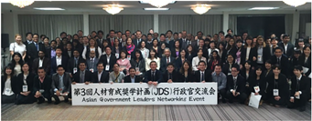
Спеціальні програми для держслужбовців/ПОМС
Програми для розширення навичок та збагачення досвіду:
- Поїздки в цікаві місця
- Підготовчий курс після прибуття
- Партнерські програми з JDS
- Знайомство з урядовцями

Slide 17
Подача заявки на участь в програмі

Slide 18
Хто може подавати заявку
 | Громадяни України
Вік | Від 22 до 39 років (на 21 квітня, 2026р.)
Освіта | Ступінь бакалавра українського закладу вищої освіти
Досвід роботи | Державний службовець/посадова особа місцевого самоврядування визначеної цільової організації Два або більше років досвіду роботи у своїй організації (Досвід роботи має узгоджуватись з обраною програмою навчання/компонентом і є важливим фактором при відборі кандидатів)
Знання англійської мови | Добре володіння письмовою та усною англійською мовою (Необхідно надати відповідний сертифікат міжнародного зразка, наприклад: TOEFL, IELTS, тощо)
Notes:
The following slides show the eligibility requirements.

Slide 19
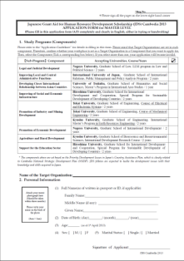

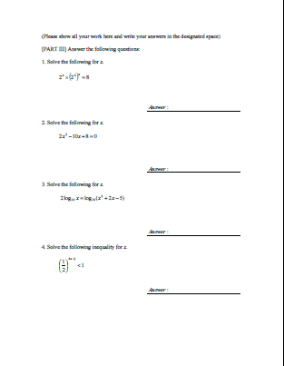
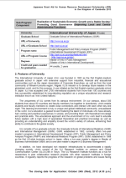
Необхідні документи та інформація для заявки
Application Documents
Вебсайт програми JDS
Рекомендації щодо подачі заявки (AG)
Формат заявки (AF)
Необхідні тести (англ. мова, математика)
Інформація про університети
Зверніться до вебсайту програми:
JDS Ukraine
https://jds-scholarship.org/country/ukraine/index.html

Slide 20
Необхідні документи для заявки
№ | Документи, скановану копію яких необхідно подати | Пояснення
1 | Заповнена заявка (AF) з фото учасника | Всі сторінки форми-заявки мають бути підписані кандидатом.
2 | Університетський диплом | Якщо оригінал не має англ. мови, необхідно додати офіційний переклад на англійську.
3 | Виписка до диплому | Якщо оригінал не має англ. мови, необхідно додати офіційний переклад на англійську.
4 | Лист-рекомендація (є стандартна форма) | Лист має бути написаний англійською мовою.
5 | Довідка з місця роботи | Довідка має бути завірена відділом кадрів (або безпосереднім керівником кандидата).
6 | Службове посвідчення | Копія службового посвідчення має бути додана до довідки з місця роботи в якості підтверджуючого документа.
7 | Паспорт | Копія перших двох сторінок з фото кандидата, повним ім'ям, датою народження, тощо.
8 | Сертифікат TOEFL/ EF SET або інший для англ. мови | Якщо є в наявності
* В разі відсутності якихось документів на момент подачі заявки, необхідно надати листа-пояснення.

Slide 21
Додаткові онлайн семінари
Для зацікавлених кандидатів буде організовано низку додаткових онлайн семінарів для більш детального роз'яснення процедури подачі документів, а також для відповіді на можливі питання.
Графік онлайн семінарів:
5 лютого (четвер) 10:00 ~ 11:00 (час за Києвом)
12 лютого (четвер) 10:00 ~ 11:00
19 лютого (четвер) 10:00 ~ 11:00
26 лютого (четвер) 10:00 ~ 11:00
5 березня (четвер) 10:00 ~ 11:00
Zoom link:
https://zoom.us/j/92320279138?pwd=9cYgbNFqvn6aynuOQXuO4OW6bNHRuW.1

Slide 22
Контакти:
JICE:
E-mail: jds_ukraine@jice.org
https://jds-scholarship.org/country/ukraine/index.html
https://www.facebook.com/jds.Ukraine/
НАДС:
Гончарук Олена, державний експерт НАДС тел.: (044) 256-00-28, email: hrm.nads@gmail.com
Будемо раді отримати ваші заявки!
Кінцевий строк подачі:
13 березня, 2026 року

